Slide 1
Wer wählt die AFD?
Geostatistische Erkundung von Wahlmustern der AFD, anhand von Soziodemographischen Strukturdaten
07.07.20
Bei Prof. Dr. Klaus Greve
Philip Knirsch, Anton Krings, Pia Rehburg
Notes:
Forschungsfrage: Wer wählt die AFD? Wir möchten eine Geostatistische Erkundung von Wahlmustern der AFD, anhand von Soziodemographischen Strukturdaten durchführen.

Slide 2
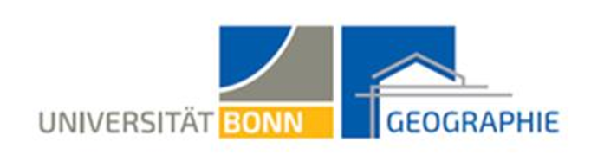
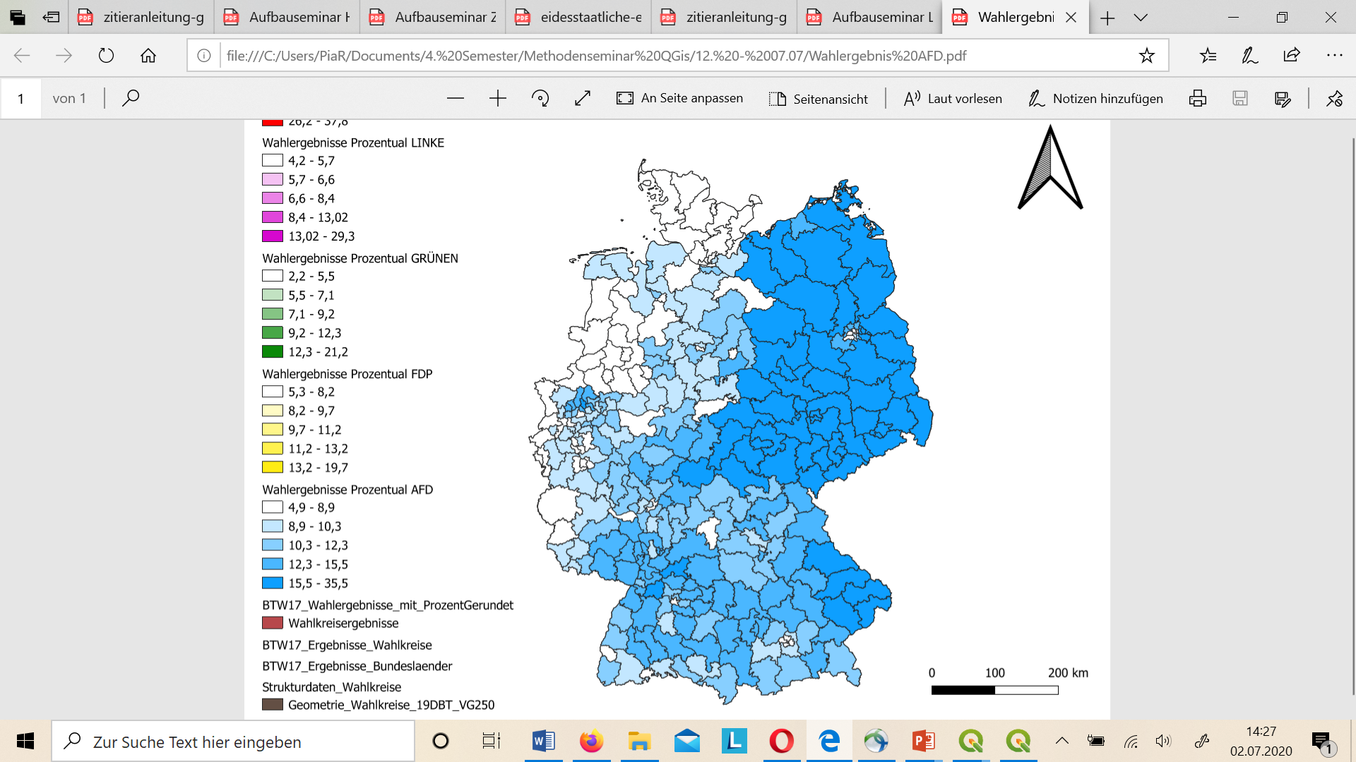
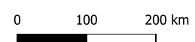
Zweitstimmen- Wahlergebnis der AfD bei der Bundestagswahl 2017
Notes:
Bei unserem Projekt soll es um Wahldaten, hierbei genau um eine Partei. Das ist die AFD, diese ist bei der letzten Bundestagswahl als drittstärkste Partei mit 12,6% der Wählerschaft aufgetreten.

Slide 3
Die Untersuchung geht der Frage nach inwiefern sozioökonomische und soziodemografische Strukturen auf Ebene der Wahlkreise mit dem Wahlergebnis der Partei ,,Alternative für Deutschland" (AfD) zusammenhängen.

Slide 4
Forschungshypothesen:
Sozioökonomische Modernisierungsverlierertheorie: Es wird angenommen, dass reale (auch befürchtete) sozioökonomische Deprivation sich in einer Abkehr von etablierten Parteien hin zu populistischen oder extremistischen Parteien niederschlagen kann.
2. Kontakthypothese: Es wird angenommen, dass ein höherer Anteil von Menschen mit Migrationshintergrund in einem Wahlkreise mit einem geringeren Erfolg für populistische oder extremistische Parteien einhergeht.

Slide 5
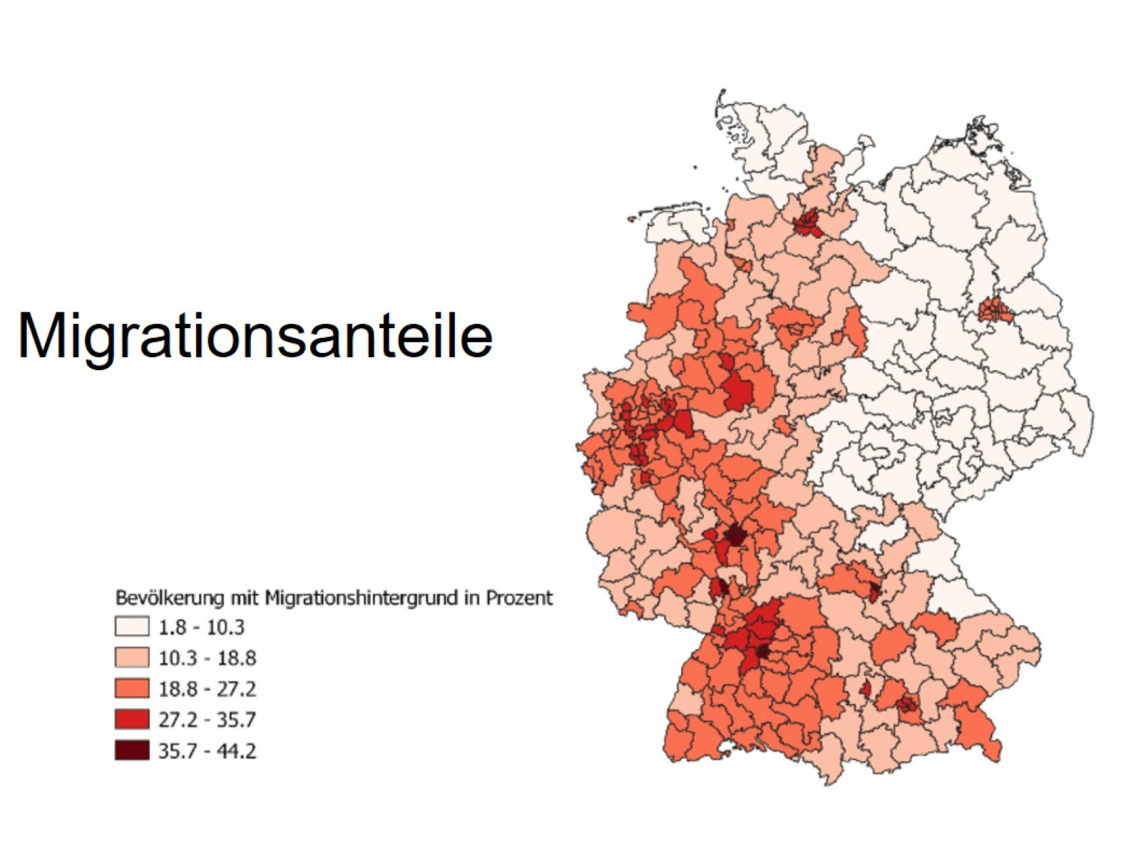

Slide 6
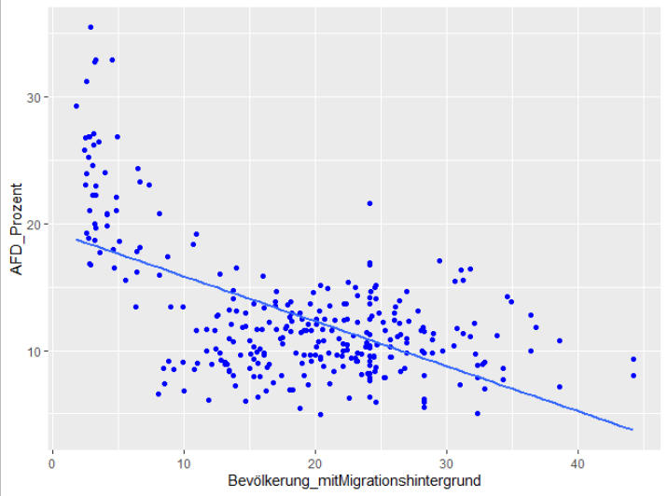

Slide 7
Stand der Forschung zur AfD
Stimmenzuwachs v.a. von CDU, SPD und Linken
Nichtwähler wichtige Zielgruppe
Politischen Profit aus Flüchtlingsdebatte und Migrationspolitik
Populistische Wahltheorien

Slide 8
Sozioökonomische Indikatoren:
Bruttoinlandsprodukt
Verfügbares Einkommen
SGB2 - Rate
Arbeitslosenquote
Soziodemographischer Indikator:
Anteil der Bevölkerung mit Migrationshintergrund
Räumlicher Faktor: Ost - West

Slide 9
→ Lässt sich ein Zusammenhang von den Strukturdaten zur Wählerschaft bilden?
Korrelation auch Kausalität?
Notes:
Dementsprechend haben wir bei der Recherche zur AFD Wählerschaft Soziodemographische Aussagen genutzt, anstatt die Zielgruppe.
Tendenziell - 35-49 jährige Bürger wählen AFD - eher Männer als Frauen wählen AFD - Menschen mit geringerem Einkommen wählen AFD
- Menschen mit geringerem Bildungsstand wählen AFD - Tendenziell Arbeitslose wählen AFD - Menschen im verarbeitendem Gewerbe wählen AFD
- Menschen die in Gebieten mit Prozentual geringem Migrationshintergrund leben wählen AFD - Menschen die in Gebieten mit einem negativem Wanderungssaldo leben wählen AFD
- Tendenziell wird die AFD im Osten mehr als im Westen von Deutschland gewählt

Slide 10
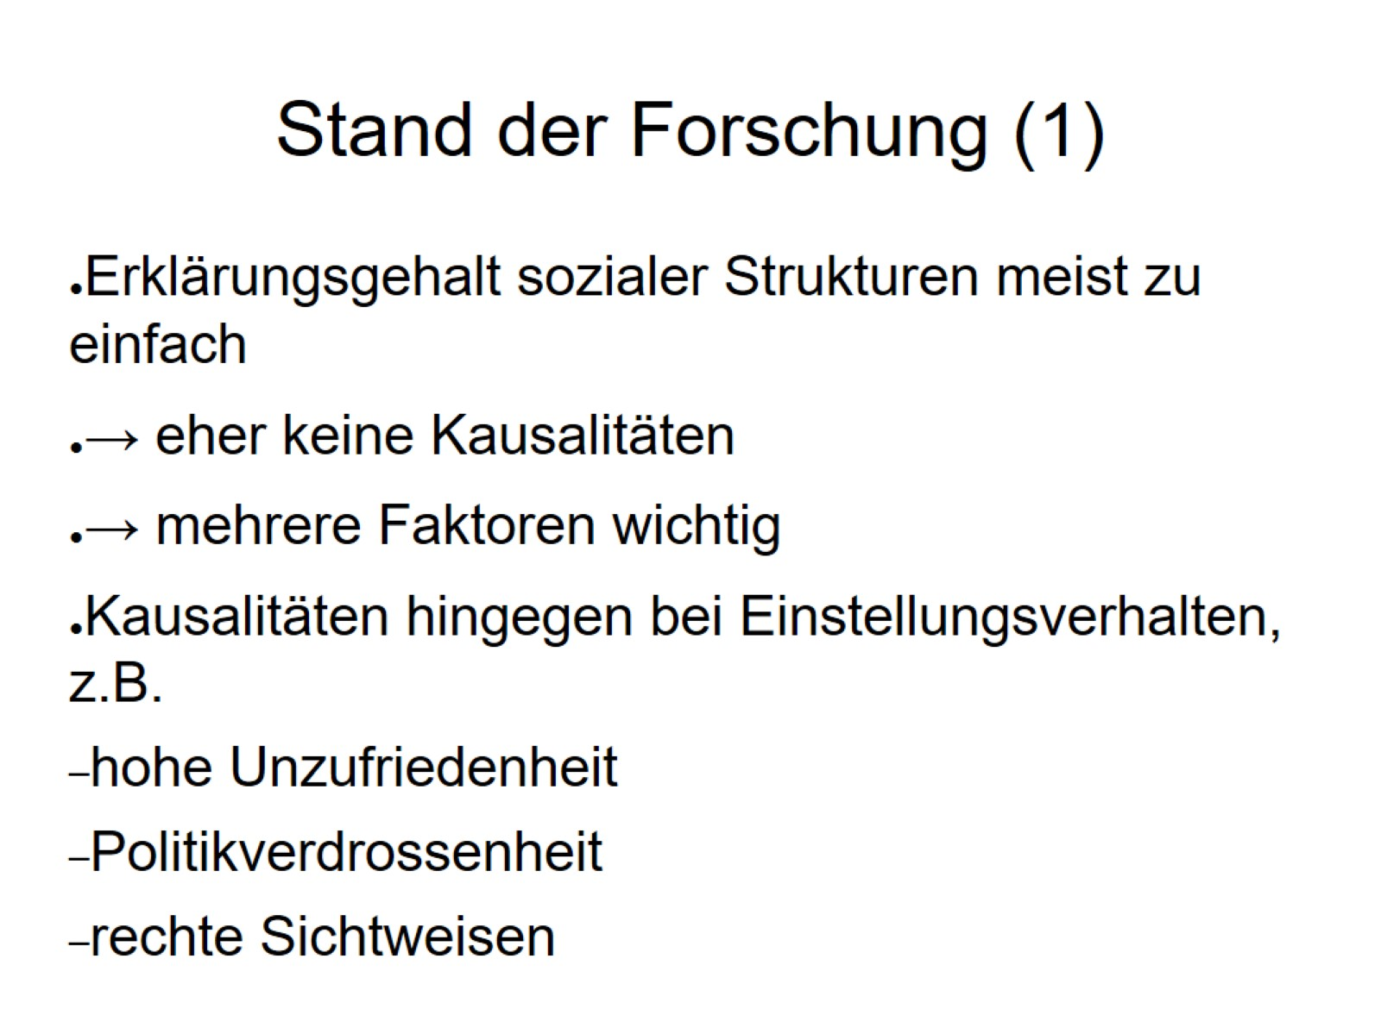
Stand der Forschung (1)

Slide 11
Prüfhypothesen
In Wahlkreisen welche sozioökonomisch und strukturell schlechter aufgestellt sind, ist der Zweitstimmenanteil für die AfD höher.
In Wahlkreisen mit einem geringeren Anteil von Menschen mit Migrationshintergrund, ist der Zweitstimmenanteil der AfD höher.
Zeigt sich ein soziostruktureller West-Ost Unterschied über die Wahlkreise und inwiefern gibt es einen Zusammenhang mit dem AfD Zweitstimmenergebnis?

Slide 12
Methodik

Slide 13
Beschaffung und Aufbereitung des Datenmaterials
Begrifflichkeiten klären und Indikatoren definieren
Deskriptive Statistik und kartografische Darstellung in QGIS
Zusammenhangsmaße:
Korrelation & Regression
Weiterführende geostatistische Analysen
Auswertung der Ergebnisse

Slide 14
Beschaffung des Datenmaterials
Ergebnisse der AFD bei der Bundestagswahl 2017 auf Wahlkreisebene
Ausgewählte Strukturdaten
Geometrien der Wahlkreise
Datenquellen:
www.Bundeswahlleiter.de
https://www.inkar.de/
https://www.destatis.de/DE/Home/_inhalt.html
→ Aufbereitung der Daten mit R

Slide 15
Begrifflichkeiten klären und Indikatoren definieren
Datenbeschaffung und Aufbereitung

Slide 16
Beschaffung und Aufbereitung des Datenmaterials
Begrifflichkeiten klären und Indikatoren definieren
Deskriptive Statistik und kartografische Darstellung in QGIS
Zusammenhangsmaße:
Korrelation & Regression
Weiterführende geostatistische Analysen
Auswertung der Ergebnisse

Slide 17
Deskriptive Statistik
Sich mit den Indikatoren vertraut machen
Beschreibung der Daten und Verteilung
Verfahren:
Grenzen: Minimum, Maximum, Extreme/Ausreißer
Mittelwerte: arithmetisches Mittel, Median
Streuungsmaße: Spannweite, Varianz, Interquartilsbereich
Darstellung über Histogramme, Boxplots
Kartografische Darstellung einzelner Indikatoren in QGIS

Slide 18
Zusammenhangsmaße: Korrelation
Korrelation: Wie stark ist ein möglicher Zusammenhang zwischen Variablen der Strukturdaten und den AFD Wahlergebnissen?
→ Explorative Datenanalyse
Vorauswahl: Reduzierung des Datensets um Variablen
„Vorfühlen“: Sind eine Regressionsanalyse und weitere statistische Verfahren sinnvoll?
Verfahren:
- GIS-basierte Betrachtung und Analyse
Produkt-Moment-Korrelation nach Pearson
Prüfung der Voraussetzungen
- Alternativ: Rangkorrelationskoeffizient nach Spearman

Slide 19
Zusammenhangsmaße: Regression
Regression: Wie stark ist ein möglicher Einfluss von einer oder mehreren Variablen auf die Variable AFD Wahlergebnis?
Verfahren:
Lineare Regression
Voraussetzungen prüfen
Eventuelle Transformation der Werte
Eventuell Standardisierung

Slide 20
→ Befunde prüfen: Gibt es weitere oder ,,bessere“ Indikatoren?

Slide 21
Mögliche Analyseverfahren
Faktoranalyse: Faktorextraktion durch Hauptkomponentenanalyse
→ Reduzierung des Datensets auf wenige, aussagekräftige Faktoren
Sinnvoll?
Voraussetzungen prüfen
Clusteranalyse
→Welche Wahlkreise sind einander ähnlich und welche nicht?
Voraussetzungen prüfen und Analyseverfahren wählen
Kartografische Darstellung der Ergebnisse in QGIS

Slide 22

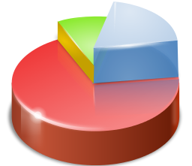

Software zur Datenanalyse
QGIS
PSPP/SPSS
R

Slide 23
Literaturverzeichnis
De Lange, N., Nipper, J.: Quantitative Methodik in der Geographie. Verlag Ferdinand Schöning 2018 (UTB-Band-Nr. 4933)
Kabacoff, R. (2015): R in Action: Data Analysis and Graphics with R. Manning-Verlag

Slide 24
Beschaffung und Aufbereitung des Datenmaterials
Begrifflichkeiten klären und Indikatoren definieren
Deskriptive Statistik und kartografische Darstellung in QGIS
Zusammenhangsmaße:
Korrelation & Regression
Weiterführende geostatistische Analysen
Auswertung der Ergebnisse

